Slide 1
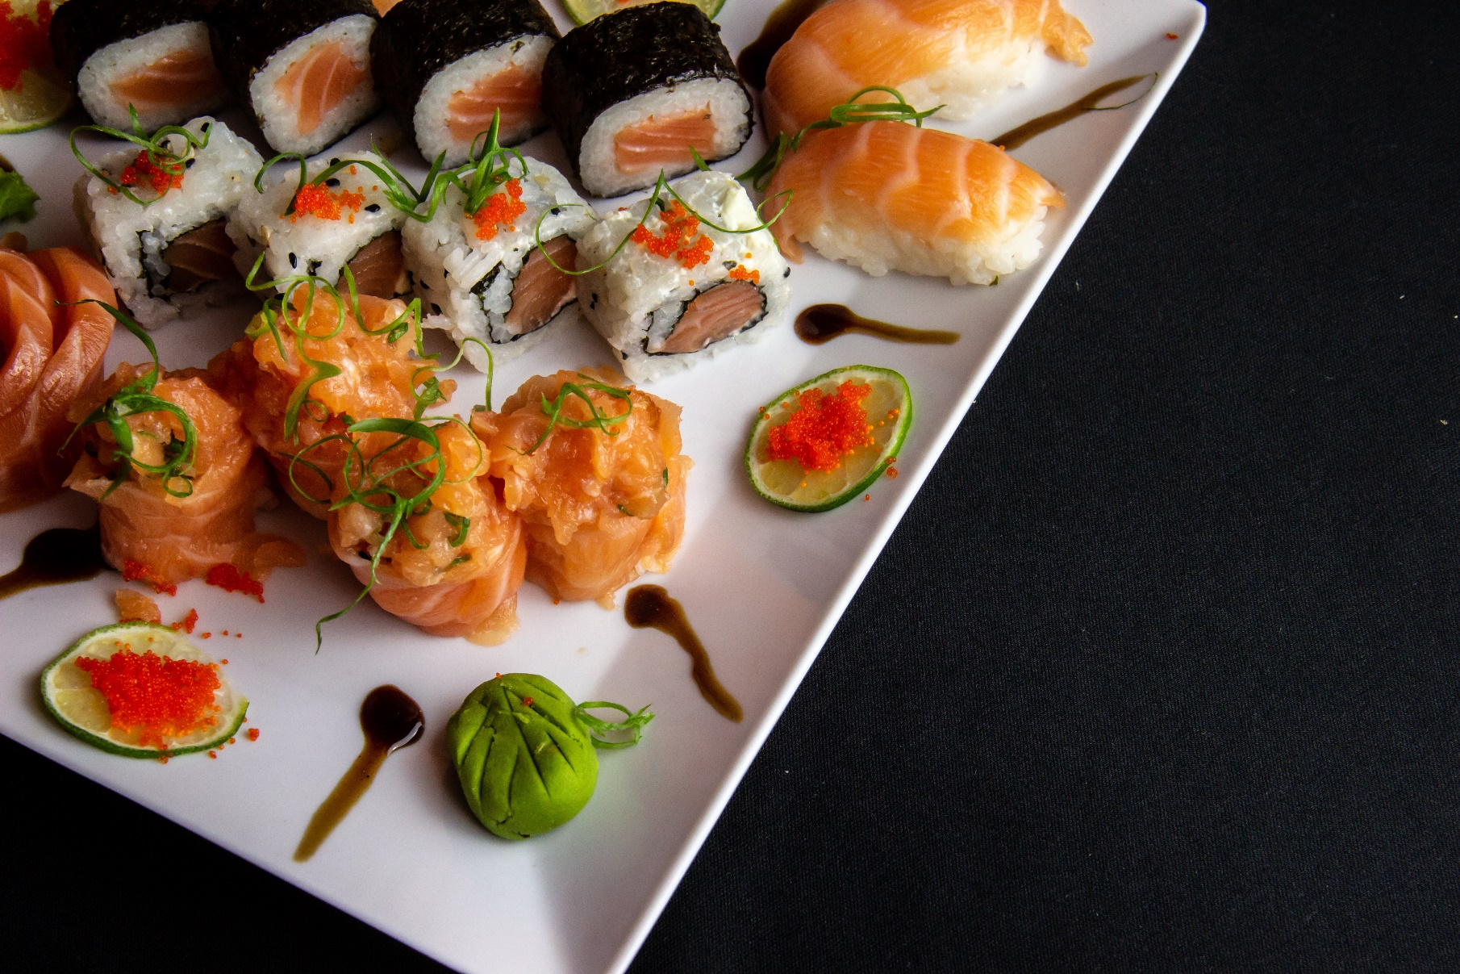
L’histoire de l’alimentation et le guide alimentaire canadien
Alex Fontaine inf. B Sc.
Cathy Dupuis inf. B Sc.
Étudiants à la maîtrise en sciences infirmières
Université du Québec à Trois-Rivières

Slide 2
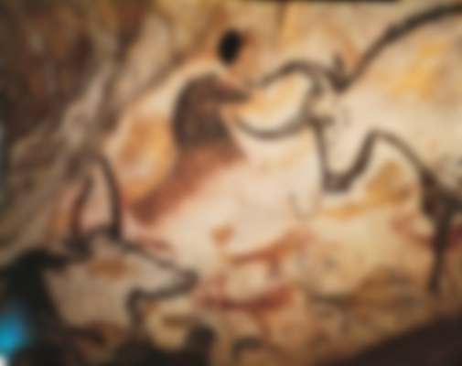

Un peu d’histoire
Nomade : une personne ou un groupe qui se déplace constamment, migrateur.
Sédentaire : une personne qui ne demande pas de se déplacer.
Protéines : molécule lente à digérer trouver surtout dans les animaux et les légumineuses.
Lipides : Corps gras d’origine animale ou végétale, constituant la plus grande réserve d’énergie de l’organisme.
Sucre : Substance alimentaire de saveur douce, extraite de la canne à sucre ou de la betterave sucrière.
Notes:
Source image : www.larousse.fr
Un peu d’histoire sur l’alimentation, mais avant tout j’aimerais que l’on définisse certains mots ensemble afin de parler le même langage :
*** Poser la question suivante pour chaque mot.
Que veut dire, selon vous, Nomade ? (Attendre réponse puis faire apparaitre la réponse, spécifier que cette définition n’est pas très exhaustive, mais convient à notre cours) lire ce qui apparait.
Nomade : Se dit d’une personne ou d’un groupe qui n’a pas de domicile fixe, qui se déplace constamment, migrateur.
Sédentaire : Qui se fait dans un même lieu, qui ne demande pas de se déplacer.
Protéines : Macromolécule organique azotée, de masse moléculaire élevée, constituée par l’association d’acides aminés reliés par des liaisons peptiques.
Lipides : Corps gras d’origine animale ou végétale renfermant un acide gras ou un dérivé d’acide gras, et constituant la plus grande réserve d’énergie de l’organisme.
Sucre : Substance alimentaire de saveur douce, soluble dans l’eau, extraite de la canne à sucre ou de la betterave sucrière.
- très bien, commençons par aujourd’hui…

Slide 3
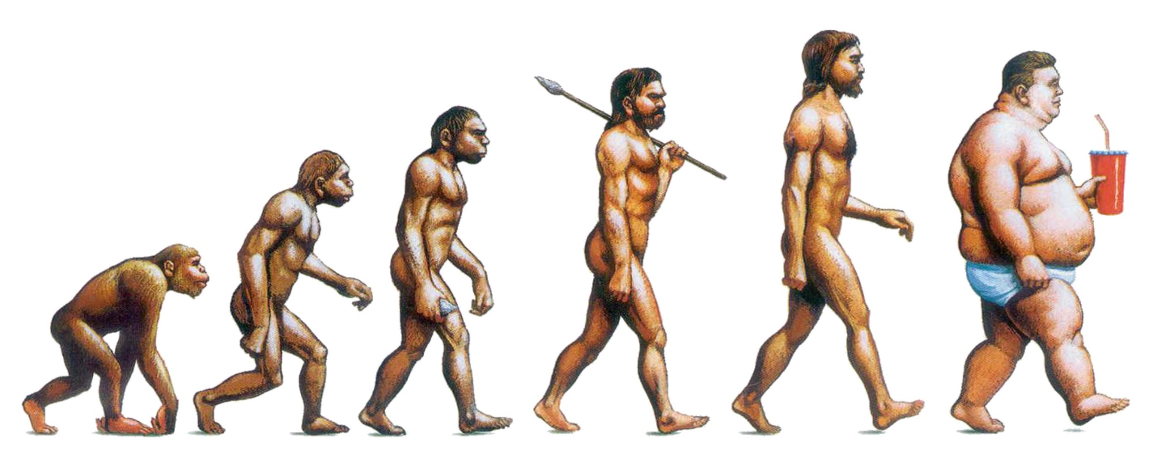
Comment sommes-nous arrivés là ?
Notes:
Source : CIUSSS MCQ , volet facteurs de risques
Selon vous, pourquoi sommes-nous passés de cela à cela?
***Récolter quelques réponses et ensuite ;
Expliquer que nous allons tenter de répondre à cette question et ensuite vous donner un choix alimentaire pour l’avenir.

Slide 4
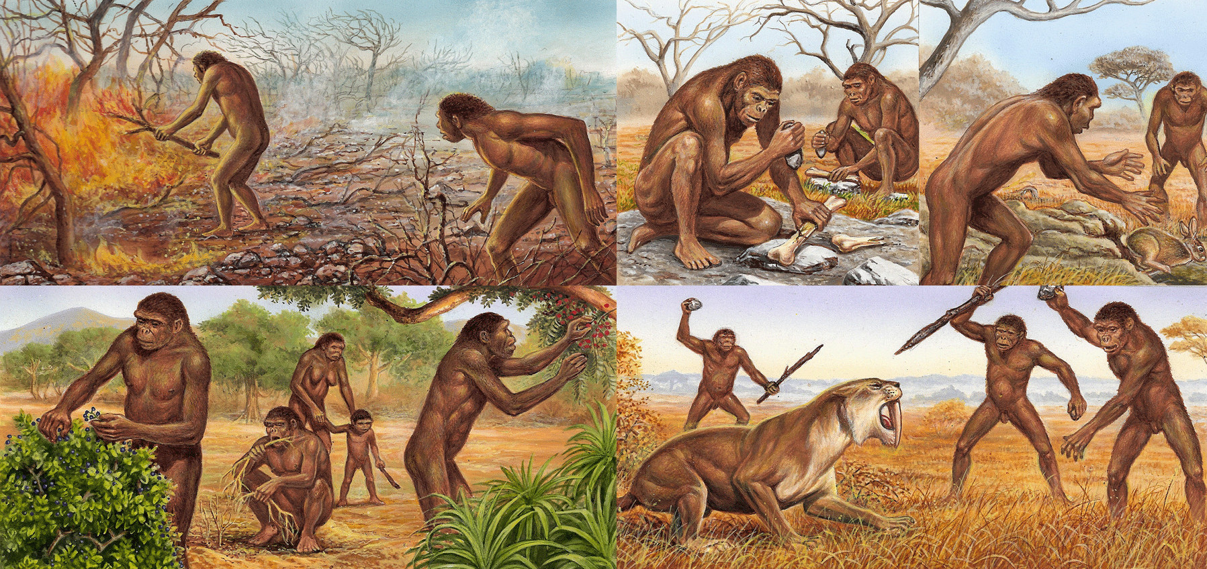
L’histoire de l’homme
Notes:
Source image : pousse-toidemonsoleil.eklablog.com
L’Homme, au tout début, était un chasseur-cueilleur nomade. Il mangeait essentiellement du gibier (fait de protéines et de lipides), mais aussi des baies (fruits sauvages) ou encore des racines qui contiennent beaucoup de fibres.
Les végétaux (feuilles, pousses…) et les graines sauvages étaient mangés de temps en temps lors d’expérience, ou une personne voyait quelques choses sur une feuille et mangeait la feuille.

Slide 5
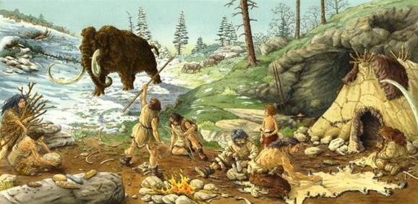
La préhistoire
Notes:
C’est facile de dire que pour chasser un mammouth, ou ramasser des baies, il fallait marcher et travailler très fort pour y arriver. Donc, la dépense en énergie du corps de ces hommes primitifs était très grande. En plus, malgré les épreuves physiques qu’ils devaient surmonter chaque jour, ils vivaient dans des conditions climatiques très difficiles. Pensons à l’hiver qui arrive un peu quand elle le souhaite et aux chaleurs accablantes de l’été sans air climatisé. La température corporelle demande beaucoup d’énergie au corps afin de se maintenir à 37 degrés. Par contre, une couche de gras agit comme isolant naturel et donc, diminue la demande d’énergie nécessaire. Comme ce n’est pas assez, on peut ajouter aussi leur condition de vies minimes (pas de téléphone, pas d’internet, pas de carte, pas de restaurant.)
Mais, un moment donné, le chasseur-cueilleur est devenu l’agriculteur-éleveur…Quand et comment cela s’est-il passé???

Slide 6
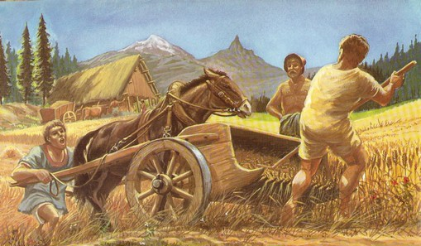
Le changement
Notes:
Source image : catallarchiste.com
Pour faire cette transition, l’homme est devenu de plus en plus sédentaire. Ya une rumeur qui dit que l’homme va connaître le premier des grands changements alimentaires de son histoire. Mais, avoir un mode de vie sédentaire, sous-entend une personne qui ne demande pas de se déplacer. Mais croyez moi, le bonhomme y bougeait en masse… oh y restait dans sa maison, elle a bougeait pas, mais lui y travaillait fort, même encore plus fort que lorsqu’il chassait pour finir par manger un peu.
Ya eu des bêtes…, ya eu du foin…, pi un moment donné ya eu des légumes… c’est le développement de l’élevage d’animaux qui lui permettra de continuer à manger de la viande qui chassait avant. Mais, ce n’est pas tout à fait vrai, on va y revenir… en développant l’agriculture, ya produit des céréales (blé, seigle, orge…) puis des légumineuses (lentilles, pois…) là, y commençait à être pas pire.
Mais, au contraire du chasseur-cueilleur, l’agriculteur-éleveur dut en fait réduire considérablement la variété de son alimentation. Car, seuls quelques rares animaux se prêtaient à la domestication et à l’élevage, donc qui pouvait tolérer l’homme et rester dans un champ. Le même problème est arrivé dans l’agriculture, seules quelques espèces végétales pouvaient être cultivées.

Slide 7
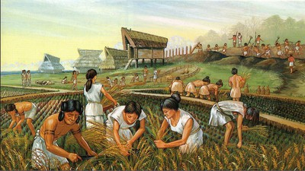
L’union fait la force
Notes:
Source image : shantala.vefblog.net
Finalement, l’homme s’est retrouvé à manger quelques sortes d’animaux et très peu de variété de culture. Tout ça, a entrainé, une importante carence en vitamines, en minéraux et pleins d’autres choses importantes pour la santé. Yé arrivé ce qui devait arrivé, l’espérance de vie des populations a chuté drastiquement (le monde mourrait plus jeune). En plus, l’agriculture même réalisée sur des terres riches et bien irriguées comme en Égypte et en Mésopotamie, était beaucoup plus pénible et demandait beaucoup plus effort physique que la traque et la chasse du gibier et même des gros animaux tels le mammouth.

Slide 8
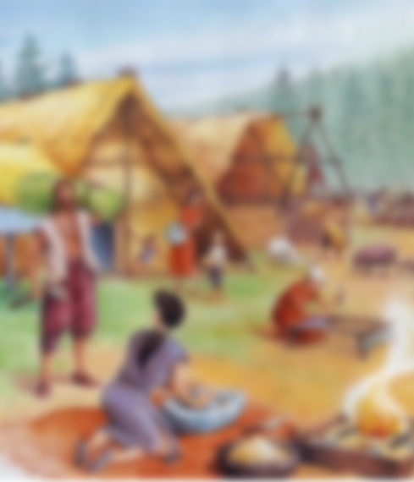

Croyez-vous que ce mode de vie lui a réussi ?
Le caprices du climat
Les choix des variétés d’espèces et d’aliments qui sont plus ou moins productives et fragiles
Le choix des sols plus ou moins adaptés
Notes:
Source image : www.le-neolithique.sitew.fr
Donc, on peut dire que l’homme a su évoluer tout au long de l’histoire pour finalement opter pour la sédentarité et donc, l’agriculture et l’élevage. Croyez-vous que ce mode de vie lui a réussi ?
*** attendre des réponses…
En fait, agriculteur-éleveur dut faire face à de nombreux nouveaux défis dont :
Le caprice du climat
Les choix des variétés d’espèces et d’aliments qui sont plus ou moins productives et fragiles
Le choix des sols plus ou moins adaptés
Tout cela a entrainé les grandes famines de l’histoire, des longs mois de gel qui ont détruit les cultures, des étés secs qui ont sous-alimenté les bêtes … on parle même dans la bible chrétienne des 7 années de vaches maigres.

Slide 9
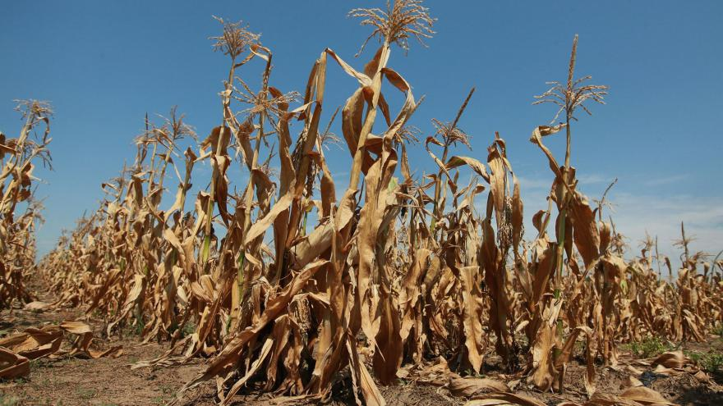
Oups !
Notes:
Source image : www.alimenterre.org
Cela illustre bien les incertitudes de ce nouveau mode de culture. Devant la peur de manquer, dans les bonnes saisons l’homme se mis à surproduire pour ne par revivre ces famines. Pour surproduire, l’homme a dû faire de l’agriculture une entreprise familiale ou même les tout petits avaient une tâche à accomplir.
Donc, résumons un peu la situation :
Pour ne pas manquer de nourriture, l’homme a dû surproduire
Pour surproduire, il a dû inclure les membres de sa famille à la tâche
En incluant la famille, il a dû produire encore plus de nourriture, pour subvenir aux dépenses d’énergies que ce travail demandait.
Donc, l’agriculture et l’élevage demandent beaucoup plus d’énergie au corps que l’ancien mode de vie du chasseur-cueilleur.

Slide 10
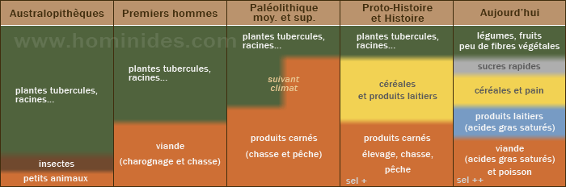
Donc, en résumé
Notes:
Source tableau : http://www.hominides.com/html/dossiers/alimentation-prehistoire-nutrition-prehistorique.php
Expliquer le tableau …
Nous avons modifié notre alimentation, mais pas nécessairement à notre avantage, car :
Notre corps est conçu pour s’alimenter majoritairement de plantes, de fruits, de légumes et de très peu de protéines.
Pourquoi selon vous dit-on cela ?
*** attendre des réponses
En fait, nous sommes omnivores, donc nous mangeons autant des aliments d’origine animale que d'origine végétale
À la base, notre dentition est conçue pour mastiquer et broyer comme un herbivore. Alors que les carnivores, purs et durs, déchiquettent leur repas. (Parler de la mâchoire qui va dans tous les sens versus carnivores de haut en bas.)
Notre digestion est beaucoup plus lente pour absorber le plus possible de nutriment des végétaux. Alors que les carnivores digèrent rapidement et expulsent rapidement.
Finalement, qu’est-ce qui s’est passé ?

Slide 11
Comment sommes-nous arrivés là ?
-1 000 000
-300 000
-50 000
???
Frugivores et chasseurs carnivores
Éleveurs puis cultivateurs
Sédentaires Hamburger / frites / soda
Notes:
Source : CIUSSS MCQ , volet facteurs de risques
Selon vous, pourquoi sommes-nous passés de ça à ça…
***Récolter quelques réponses et ensuite
En fait, tout est une question d’environnement…

Slide 12
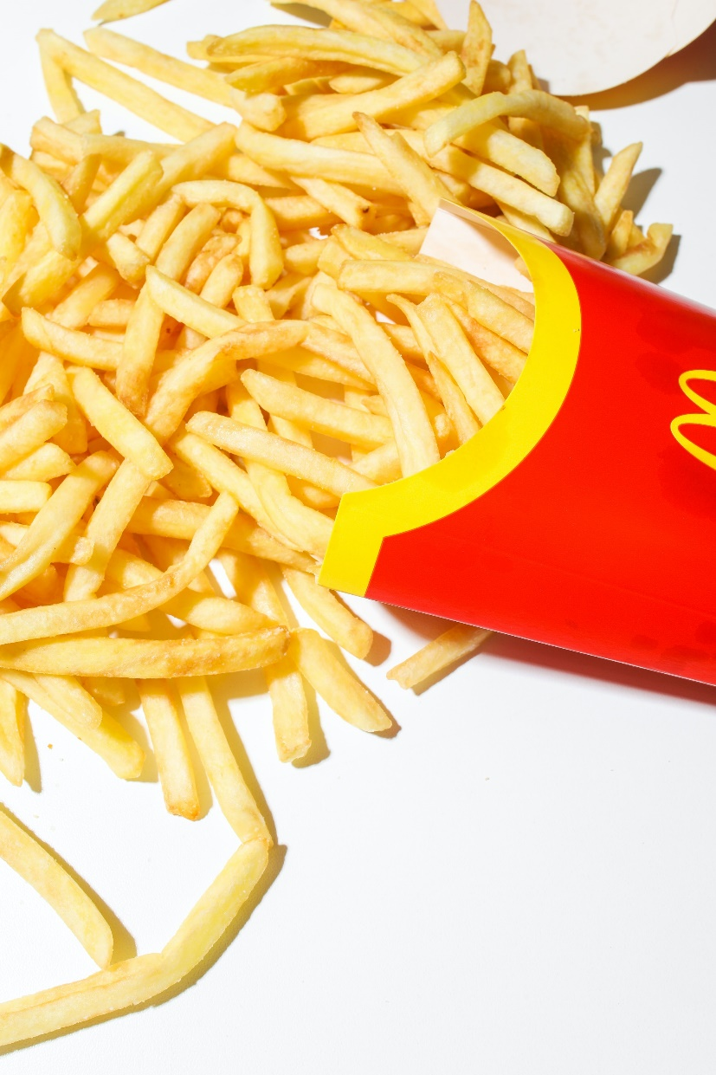
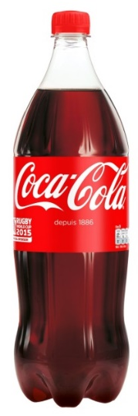
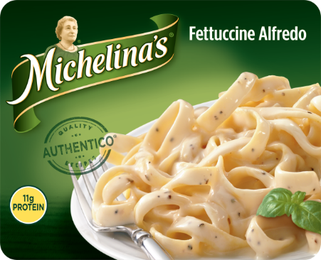
L’influence de l’environnement
L’environnement agroalimentaire :
Le bas prix d’aliments très riches
La commercialisation de portions plus grosses
Le marketing alimentaire : recours à la restauration rapide et aux aliments transformés pré-cuisinés
RABAIS 50%
Notes:
Source : CIUSSS MCQ, Volet facteurs de risques

Slide 13

Signes de faim
Notre ventre gargouille
Sensation de vide dans le ventre
Sensation de crampes (douleur au ventre)
Diminution de l’énergie significative
Diminution de la concentration
Mal de tête
Nausée (maux de cœur)
Devenir plus irritable
Il est important de prendre son temps pour manger, car les signaux de satiété se font ressentir par le cerveau dans les 20 minutes suivant l’ingestion d’un aliment.
Notes:
Source : ANEB, 2012, CIUSSS MCQ , volet facteurs de risques
Selon vous, quels sont-ils ?

Slide 14
Mais quand sait-on que nous avons assez mangé ?
Signes de satiété (Ok, je suis plein !)
Avoir un regain d’énergie
Une meilleure concentration
Un sentiment de bien être
Sensation de plénitude (être plein)
Les aliments peuvent nous rouler dans la bouche, moins appétissant.
Notes:
Source : ANEB, 2012, CIUSSS MCQ , volet facteurs de risques

Slide 15
Attention aux faux signes de faim
C’est l’heure de manger !!!
J’ai le goût de grignoter
Humm, ça sent bon !!!
Voir une publicité à la télévision et aller manger
Manger des gourmandises
Notes:
Source : ANEB, 2012, CIUSSS MCQ , volet facteurs de risques
Selon vous, quels sont-ils ?
Exemple :
À table ! Il est 17h00, c’est l’heure de manger !
Publicité d’un restaurant à la télévision et nous avons subitement faim.
L’odeur de la nourriture lorsque l’on passe devant un restaurant.

Slide 16
Consignes de l’activité
Prenez une feuille et tracez une assiette.
Considérez que c’est une assiette pour le repas du SOUPER.
Délimitez l’assiette selon les groupes alimentaires que celle-ci devrait contenir.
Prenez les différents groupes alimentaires qui sont à votre disposition et apposez-les dans les sections que vous venez de tracer.
Lorsque vous croyez avoir la bonne réponse, levez la main et nous allons aller vous voir pour valider votre réponse.

Slide 17
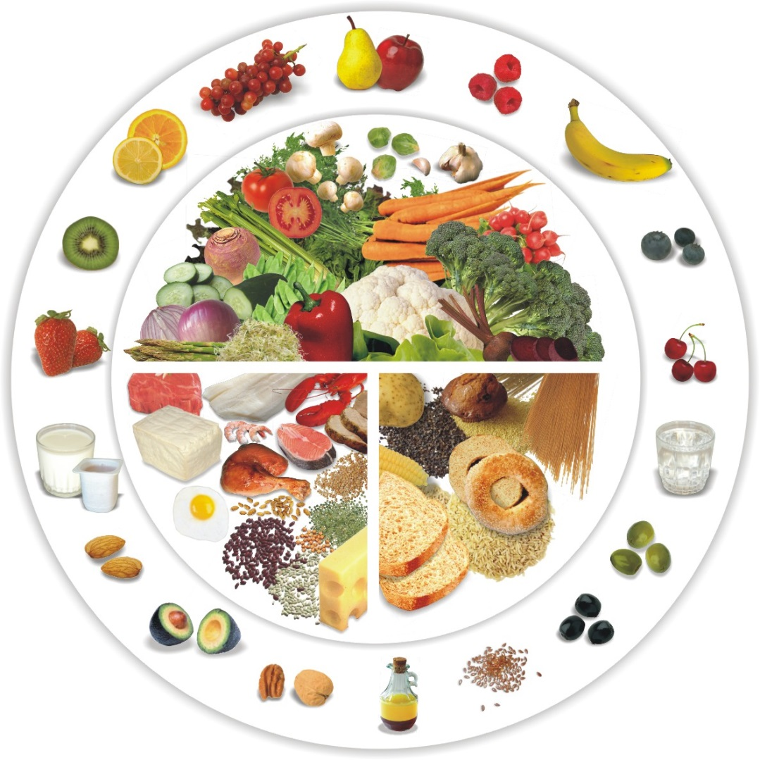
Retour sur l’activité
L’assiette santé
Notes:
Leur demander de donner des exemples de repas équilibrés.
CIUSSS MCQ , volet facteurs de risques
Assiette santé et portions recommandés

Slide 18
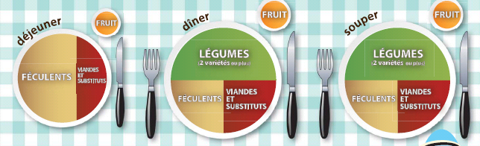
Contenu d’une assiette
Notes:
CIUSSS MCQ , volet facteurs de risques

Slide 19
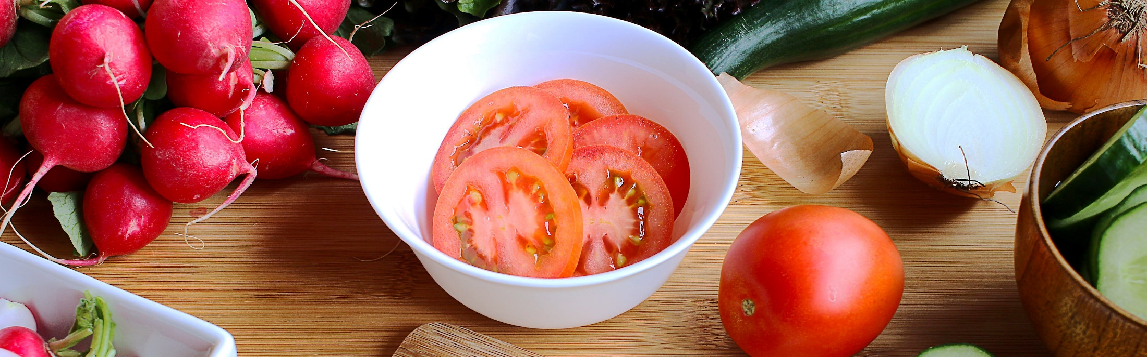
Qu’est-ce qu’un repas équilibré ?
Un repas qui respecte les proportions de l’assiette équilibrée.
Un repas qui comble notre faim, sans nous faire sentir trop lourd après l’avoir mangé.
Un repas préparés à partir de produit frais.
Notes:
CIUSSS MCQ , volet facteurs de risques

Slide 20

Présentation du Guide alimentaire canadien
Notes:
Source : Santé Canada, le guide alimentaire canadien

Slide 21
Présentation du Guide alimentaire canadien
4 groupes alimentaires.
Les portions sont établies selon le sexe et groupe d’âge.
Outil de référence pour manger sainement.
Arc-en-ciel se lit de gauche à droite.
Notes:
Source : Santé Canada, le guide alimentaire canadien

Slide 22
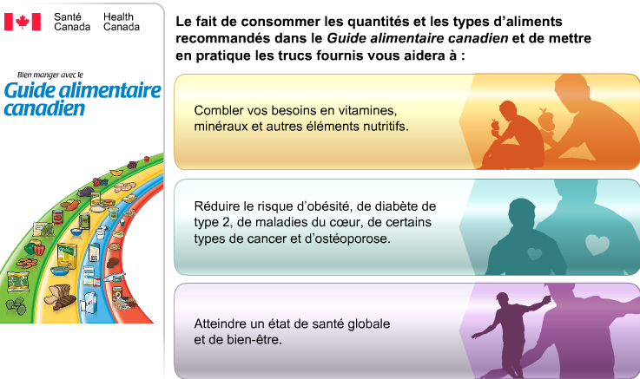
Présentation du Guide alimentaire canadien
Notes:
Source : Santé Canada, le guide alimentaire canadien

Slide 23
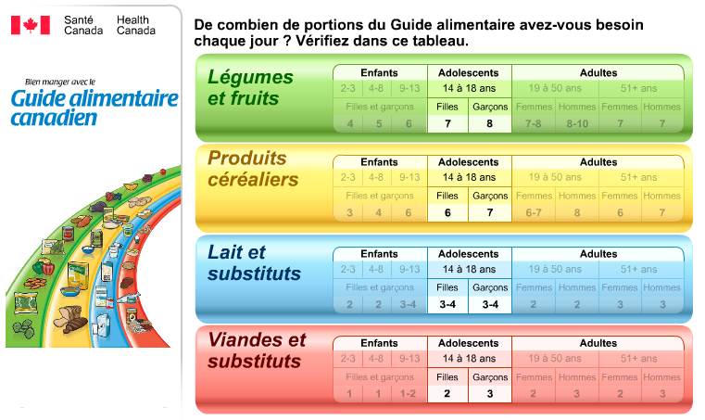
Présentation du Guide alimentaire canadien
Notes:
Source : Santé Canada, le guide alimentaire canadien

Slide 24
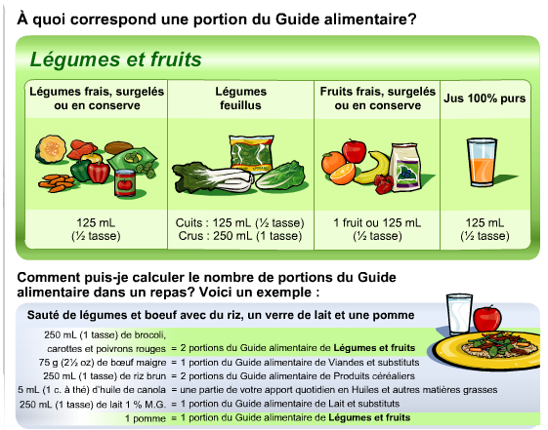
Présentation du Guide alimentaire canadien
Notes:
Source : Santé Canada, le guide alimentaire canadien

Slide 25
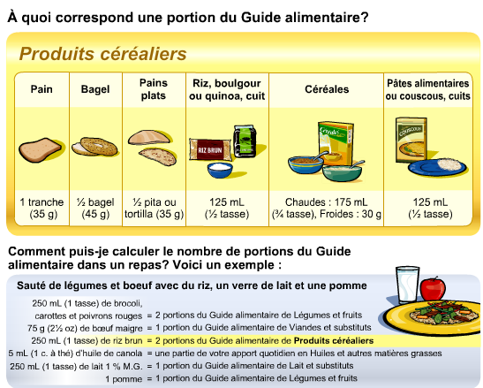
Présentation du Guide alimentaire canadien
Notes:
Source : Santé Canada, le guide alimentaire canadien

Slide 26
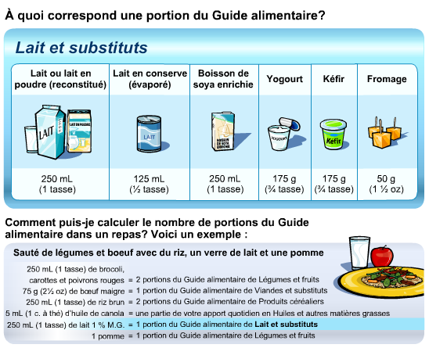
Présentation du Guide alimentaire canadien
Notes:
Source : Santé Canada, le guide alimentaire canadien

Slide 27
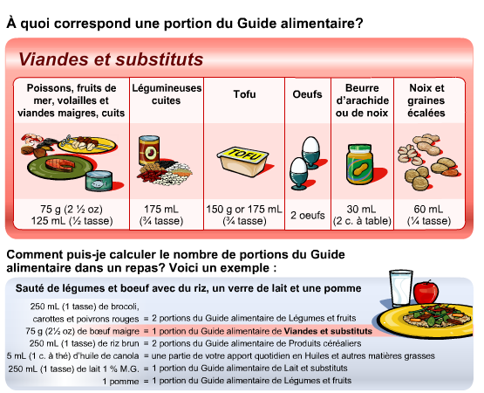
Présentation du Guide alimentaire canadien
Notes:
Source : Santé Canada, le guide alimentaire canadien

Slide 28
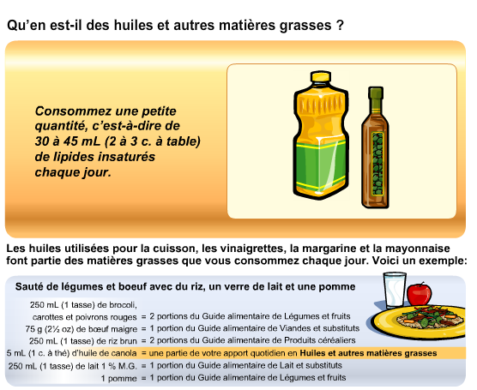
Présentation du Guide alimentaire canadien
Notes:
Source : Santé Canada, le guide alimentaire canadien

Slide 29
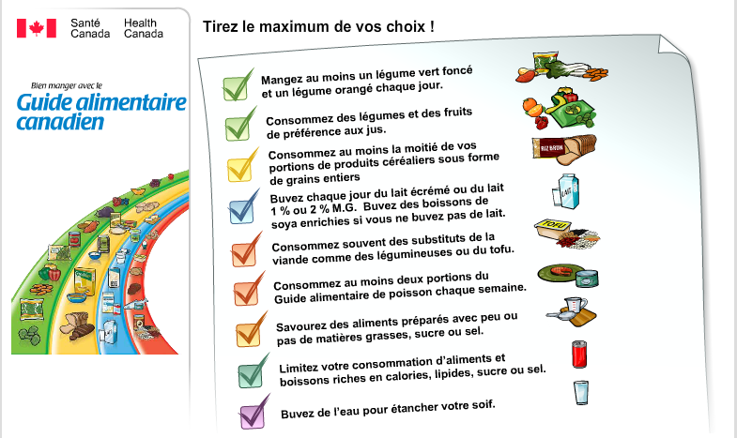
Présentation du Guide alimentaire canadien
Notes:
Source : Santé Canada, le guide alimentaire canadien

Slide 30
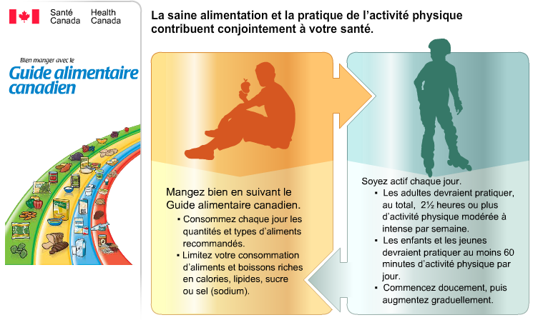
Présentation du Guide alimentaire canadien
Notes:
Source : Santé Canada, le guide alimentaire canadien

Slide 31
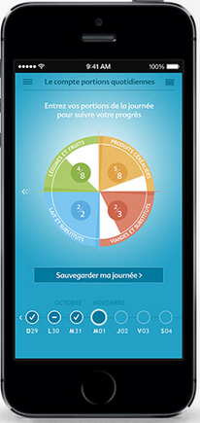
Calculassiette
Application sur les cellulaires servant à nous aider à bien manger au quotidien.
Elle est basée sur le guide alimentaire canadien.
Nous permet de suivre les aliments consommés dans notre journée.

Slide 32

Mon guide alimentaire
Application disponible sur Android et App store.
Suivi de votre alimentation quotidienne.

Slide 33

Questions ?

